Slide 1

OSLO Core Consent
Welcome! We will start at 1:05 pm.
Thursday the 19th of August 2021
Virtual Workshop - Microsoft Teams
Digitaal Vlaanderen

Slide 2
Objective
An introduction of OSLO Trapeze standardisation track
Brainstorm about possible use cases & high level concepts for this data standard
Notes:
Michiel

Slide 3



Practicalities
Put your mic on mute.
Use the hand if you want to say something. Interaction is encouraged!
Questions, comments and suggestions can be communicated via the chat function. Interaction is encouraged!
Yes/No questions can be answered via the chat:
Agree = +1
Disagree = - 1
Indifferent = 0
Notes:
Michiel

Slide 4

Recording?
Notes:
Michiel

Slide 5

Agenda
Welcome 10 min
Background & Context 10 min
OSLO 30 min
Inspiration 10 min
Brainstorm session and use cases 60 min
Q&A 10 min
Next steps 10 min
Notes:
Michiel

Slide 6
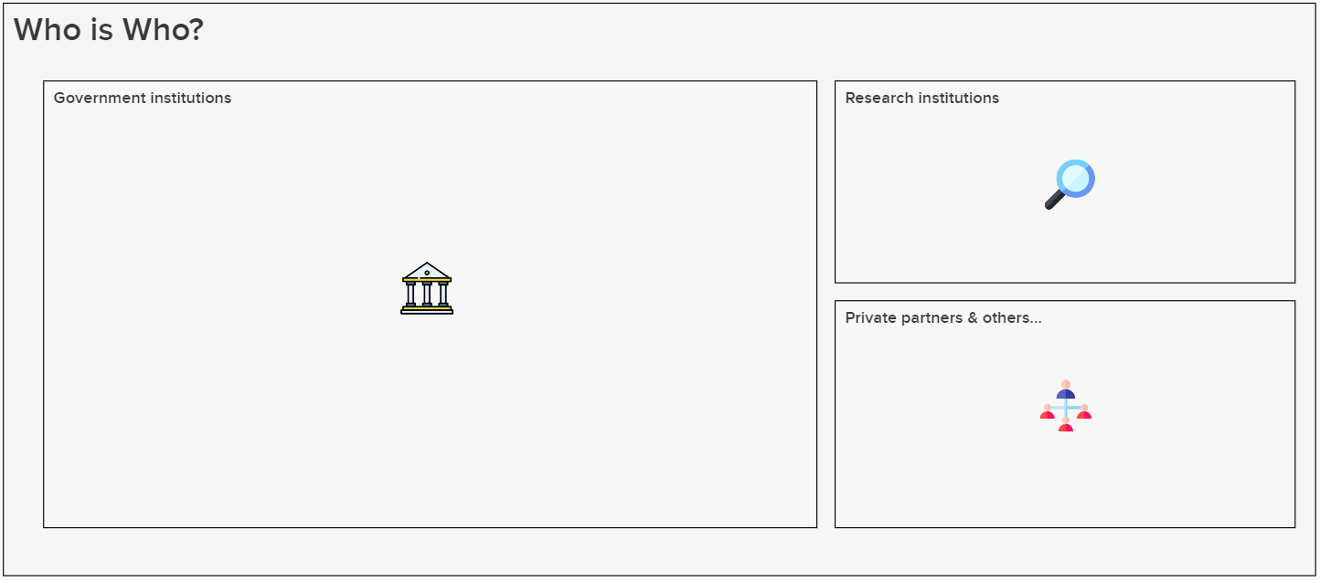

Who is who?
5’
https://app.mural.co/t/beadvtc7549/m/beadvtc7549/1629100113094/2101b111b0109779cb639cea235b34c5d5a0e82e?sender=uf2693a6a07605367bbe61133
Notes:
Anthony

Slide 7
Background & Context
Digitaal Vlaanderen

Slide 8
What is TRAPEZE?
TRAPEZE is a project, financed by the European Commission, that delivers a platform as a solution for organisations and citizens with some concrete objectives on security and privacy.
It aims to:
Bring stakeholders together under a common framework;
Provide citizens with the necessary tools and know-how to manage their security and privacy;
Supporte consent mechanisms and verifying that data is used appropriately;
Restore citizens' trust in the digital economy by implementing 'log integrity' and 'non-repudiation';
Build up 'data lineage' and 'transparency by design' and
Illustrate its usefulness by applicing it in 3 domains, namely government, telecom and financial sector.
Notes:
Anthony

Slide 9
What is expected?
Common data standard for “consent”
The objective of this project is to manage the consent of an agent’s data exchange in a uniform, standardised and machine-interpretable manner.
2-part objective, namely:
OSLO trajectory (vocabulary for describing ‘consent’ in a broad sense)
Application profile for a wide range of use cases, i.e.:
As a citizen
As a business party using a permission
Use cases relating to delegation of consent
Notes:
Anthony

Slide 10
OSLO
Digitaal Vlaanderen

Slide 11
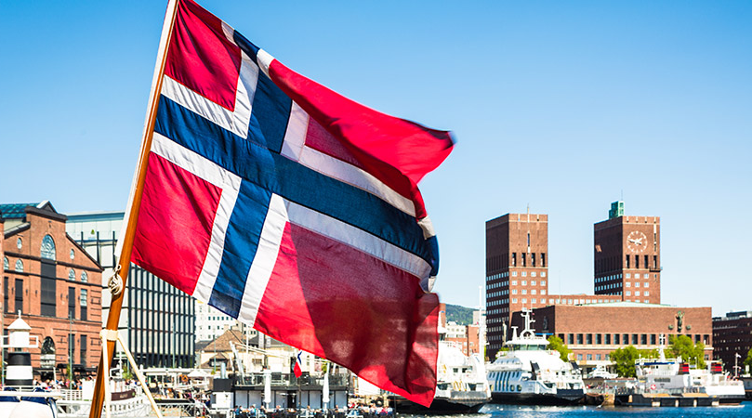
Notes:
Michiel

Slide 12
Open Standards for Linking Organisations
(Open Standaarden voor Linkende Organisaties)
Notes:
Michiel

Slide 13
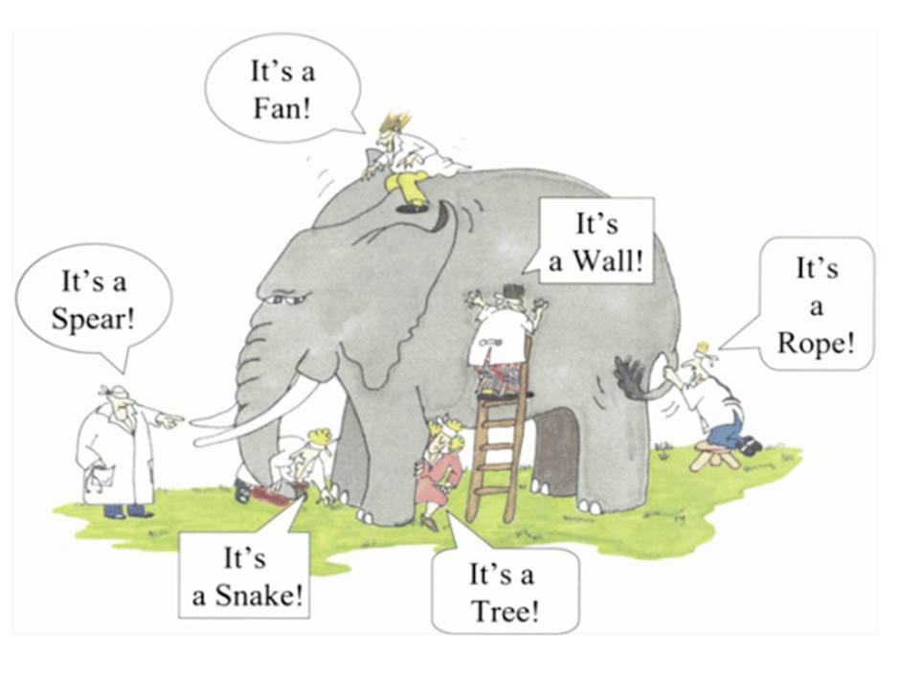
Applications look at the real world from different perspectives
Information is structured/modelled from one perspective
Authentic sources exist as silos
Multiple costs to link information
Impact on quality and efficiency of services
Notes:
Michiel

Slide 14

Interoperability is the ability of different autonomous organisations or systems to communicate and work collaboratively with each other.
Notes:
Michiel

Slide 15
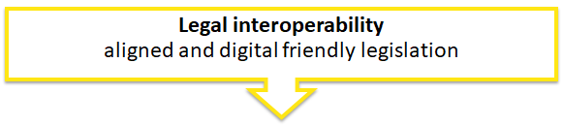
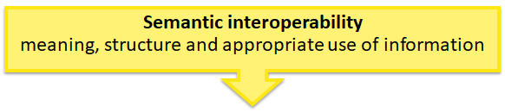
Levels of interoperability
Legal interoperability
Organisational interoperability
}
Semantic interoperability
OSLO
Technical interoperability
Notes:
Michiel

Slide 16





OSLO
Semantic interoperability
Technical interoperability
Tools
Support & Governance
Use cases
Notes:
Michiel

Slide 17
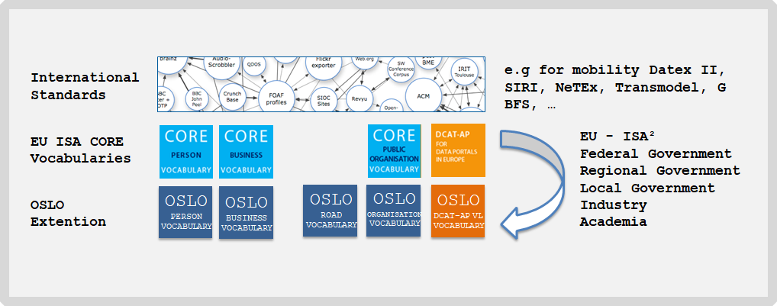
Share and reuse
e.g. INSPIRE
Notes:
Michiel

Slide 18
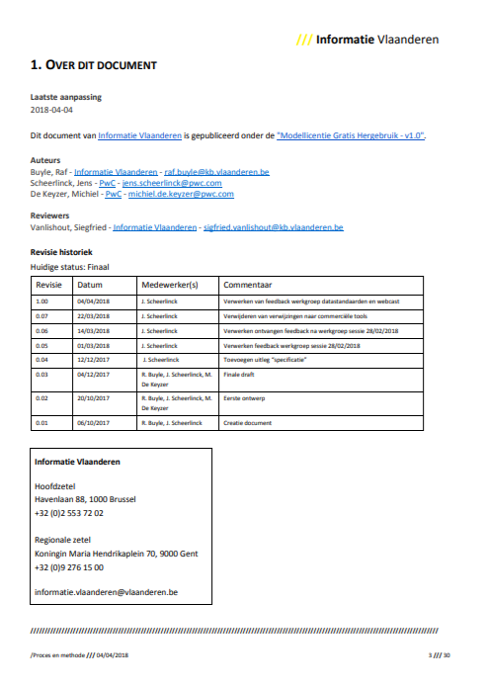
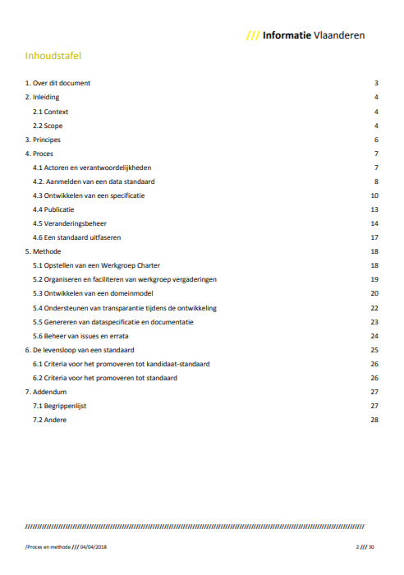
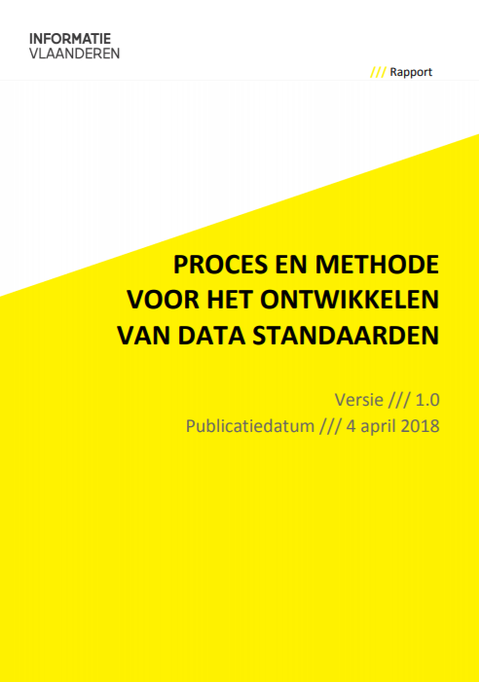
Process and method
Scalable process for initiation, development, modification and phasing out of data standards.
Notes:
Michiel

Slide 19
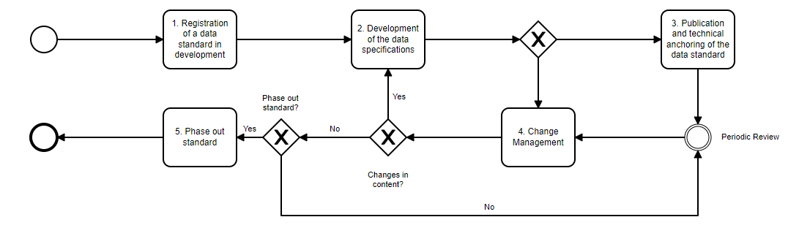
Context of the workshops
Workshops as part of a wider process
Goal: Consensus on data standard supported by various stakeholders
Process and method for developing a data standard
Notes:
Michiel

Slide 20
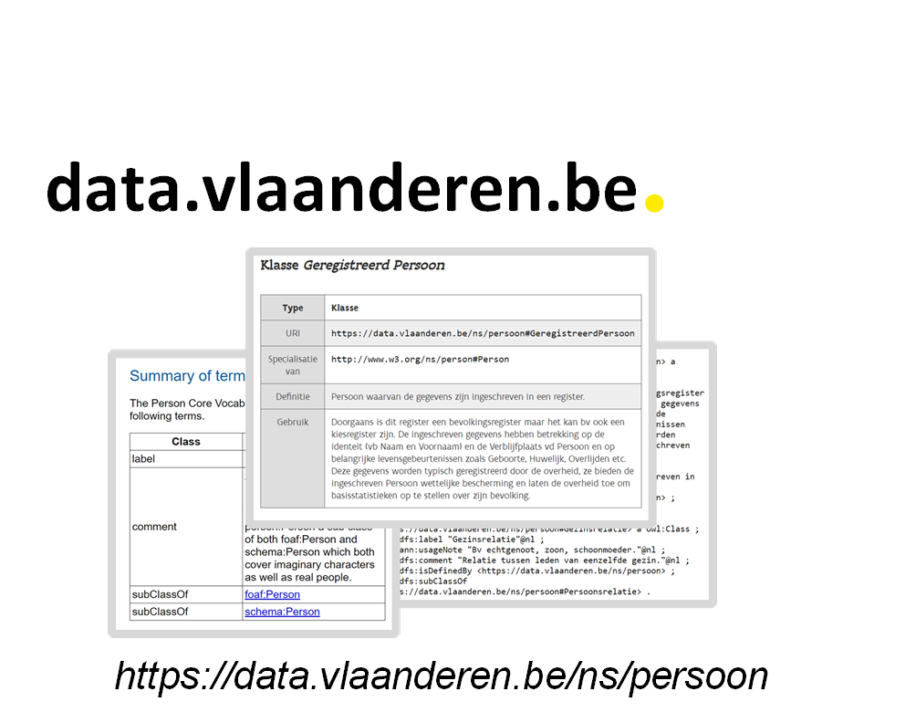
Notes:
Michiel

Slide 21
Status 2021
96
38
10
Erkende standaarden
Kandidaat- standaarden
Standaarden in ontwikkeling
Notes:
Michiel

Slide 22
Roadmap of a typical OSLO traject
Today
19th
Business
werkgroep
21th
Thematic
workshop 2
16th
Thematic
workshop 4
August
September
October
November
December
23th
Thematic workshop 1
18th
Thematic
workshop 3
Start public
review
Don’t forget to register!
https://overheid.vlaanderen.be/opleiding/oslo-trapeze?_cldee=a2V2aW4uaGFsZXlkdEB2bGFhbmRlcmVuLmJl&recipientid=contact-6ce4a8517dd3e811a972000d3ab98582-989da9acbb4241e4829946d2e8a0e828&esid=a14015bf-09d4-eb11-bacc-000d3adccc13
Notes:
Michiel

Slide 23
data.vlaanderen.be
Notes:
Michiel

Slide 24

Questions?
Notes:
Michiel

Slide 25
Inspiration
Digitaal Vlaanderen

Slide 26
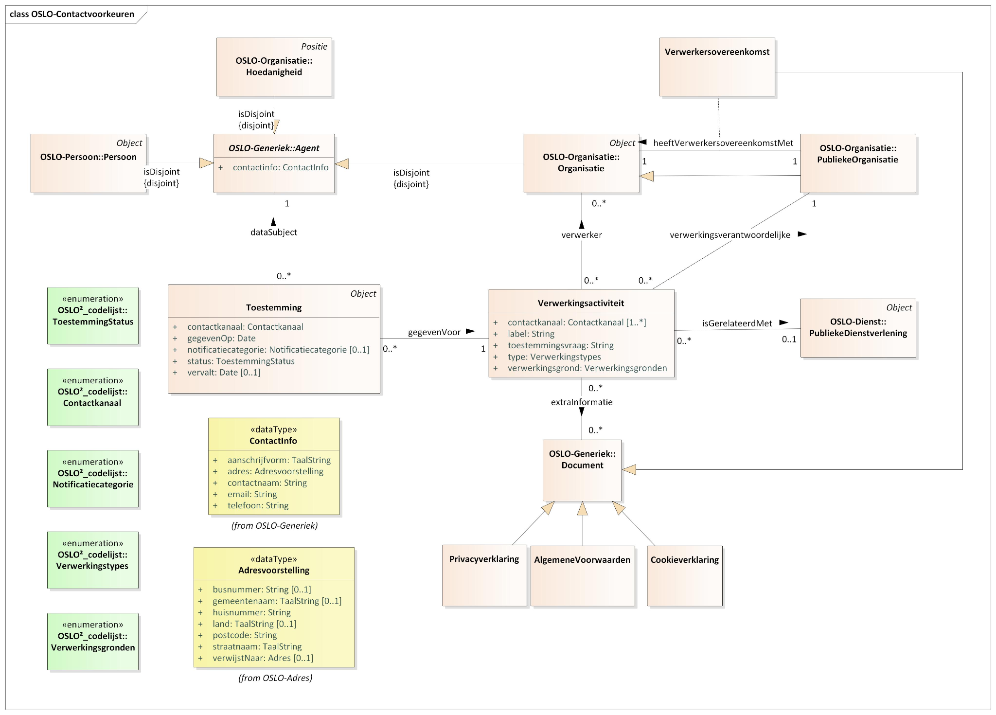
What already exists within OSLO?
OSLO Toestemming
Focuses on capturing the explicit consent asked by public organisations to perform specific processing activities with personal data of citizens or entrepreneurs.
Data standard Vocabularium
Definition Consent
An explicit consent, given by a certain Agent who is the subject of the personal information.
Notes:
Michiel

Slide 27
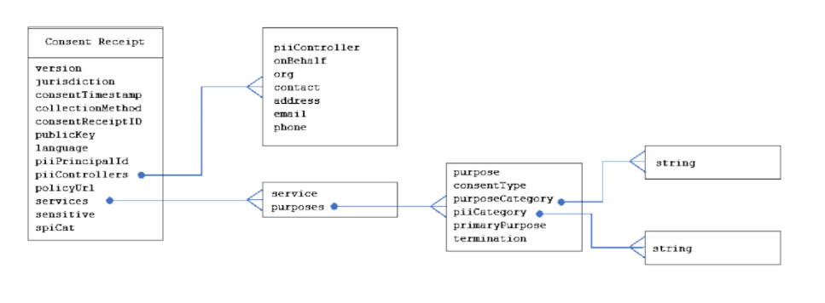

International standards: Kantara Consent Receipt
A Consent Receipt is record of authority granted by a Personally Identifiable Information (PII) Principal to a PII Controller for processing of the Principal’s PII. The record of consent is human-readable and can be represented as standard JSON. This specification defines the requirements for the creation of a consent record and the provision of a human-readable receipt.
Notes:
Michiel

Slide 28
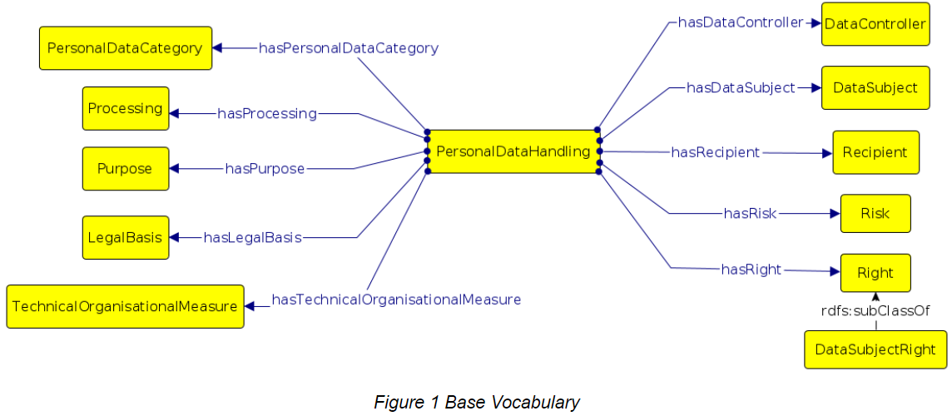

International standards: W3C Data Privacy Vocabulary
The Data Privacy Vocabulary (DPV) provides terms (classes and properties) to describe and represent information related to processing of personal data based on established requirements such as for the EU General Data Protection Regulation (GDPR).
Notes:
Michiel

Slide 29
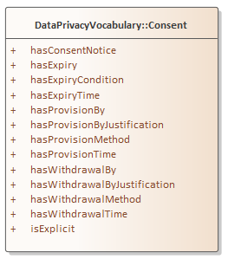
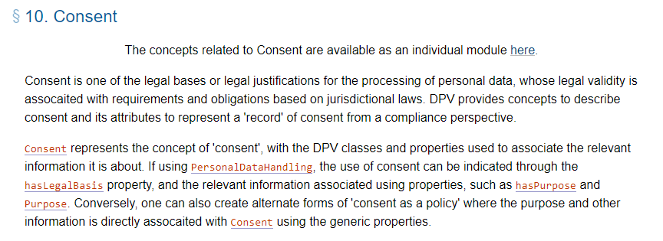
International standards: W3C Data Privacy Vocabulary
Notes:
Michiel

Slide 30
International standards: W3C Data Privacy Vocabulary
Possible references to check
[EnterPrivacy]
Taxonomy of Personal Data Categories. URL: https://enterprivacy.com/wp-content/uploads/2018/09/Categories-of-Personal-Information.pdf
[GICS]
Global Industry Classification Standard (GICS). URL: https://www.msci.com/gics
[ISIC]
International Standard Industrial Classification of All Economic Activities (ISIC). URL: https://unstats.un.org/unsd/classifications
[NACE]
Statistical Classification of Economic Activities in the European Community (NACE). URL: https://ec.europa.eu/eurostat/ramon/nomenclatures/index.cfm?TargetUrl=LST_NOM_DTL&StrNom=NACE_REV2
[NACE-NAICS]
NACE to NAICS mapping. URL: https://ec.europa.eu/eurostat/ramon/nomenclatures/index.cfm?TargetUrl=LST_NOM_DTL&StrNom=NACE_REV2
[NAICS]
North American Industry Classification System (NAICS). URL: https://www.census.gov/eos/www/naics/
Notes:
Michiel

Slide 31
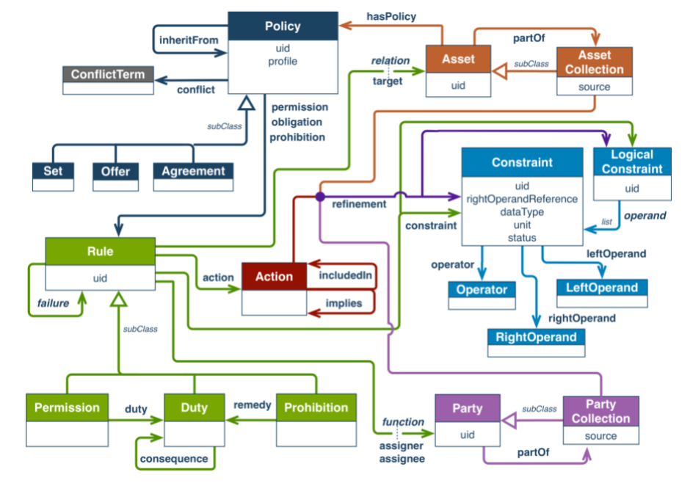
International standards: ODRL Information Model
The Open Digital Rights Language (ODRL) is a policy expression language that provides a flexible and interoperable information model, vocabulary, and encoding mechanisms for representing statements about the usage of content and services.
The primary aim of the ODRL Information Model is to provide a standard description model and format to express permission, prohibition, and obligation statements to be associated to content in general. These statements are employed to describe the terms of use and reuse of resources.
Notes:
Michiel

Slide 32
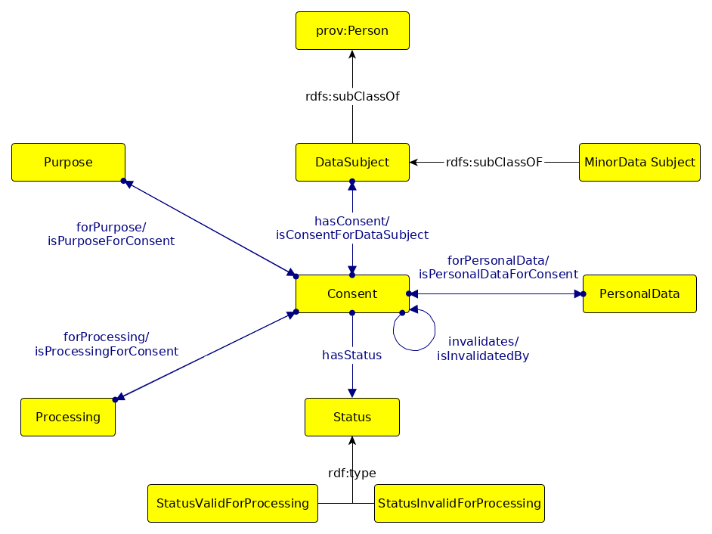
International standards: GConsent
GConsent is an OWL2 ontology for representing consent for GDPR compliance. The ontology is based on an analysis of modelling metadata requirements related to the consent lifecycle for GDPR compliance. It allows modelling and representation of information related to compliance in an extensible and comprehensive manner.
Notes:
Michiel

Slide 33

A short break...

Slide 34

Welcome back!

Slide 35
Brainstorming about use cases and concepts
Digitaal Vlaanderen

Slide 36
Objective of the brainstorm
Capturing relevant use cases and the required data for these use cases
Prioritising the use cases for this data standard
Notes:
Anthony

Slide 37
Use cases
Digitaal Vlaanderen

Slide 38
What is an use case?
A specific data exchange situation for which the data standard can be used.
Notes:
Anthony

Slide 39


Use cases - sharing data
Scope
As a citizen I want to share a subset of my government controlled data with a private company for a certain reason.
Which data do we need?
Credentials of the citizen (e.g., name, adres, national registration number, contact information…)
The requested data to share
Credentials of the receiving private company (e.g., name, address, VAT-number, contact information…)
Reason for which the private company needs the data
Notes:
Anthony

Slide 40
Use cases - check integrity and validity of a given consent
Scope
When a business party is using a consent, they can check and guarantee the integrity and validity of the given consent.
Which data do we need?
Credentials of the agent that gave the consent (e.g., name, adres, national registration number, contact information…)
Source/proof of the consent
Credentials of the receiving business party (e.g., name, address, VAT-number, contact information…)
Reason for which the business party can use the consent
Notes:
Anthony

Slide 41

UPDATE
Time for action!

Slide 42
Brainstorm exercise on the use cases
https://app.mural.co/t/beadvtc7549/m/beadvtc7549/1629100113094/2101b111b0109779cb639cea235b34c5d5a0e82e?sender=uf2693a6a07605367bbe61133
Notes:
Anthony

Slide 43
Q&A
Digitaal Vlaanderen

Slide 44
Why do we do ... ?
Wouldn’t it be better if we ... ?
Don’t we need to add ... ?
What about ... ?
Notes:
Anthony

Slide 45
Next steps
Digitaal Vlaanderen

Slide 46
Next steps
Processing all input from the business workshop.
Sending out the report from this working group. Feedback is certainly welcome!
Investigate where we can align with existing standards.
Capture feedback via GitHub!
Design a first version of a semantic model based on this captured feedback!
Notes:
Michiel

Slide 47

Feedback
Feedback can be given via mail to the contacts below:
laurens.vercauteren@pwc.com
michael.geamanu@pwc.com
Feedback can be given via GitHub on the link below:
Notes:
Michiel

Slide 48
Thematic workshop (OSLO)
Today
19th
Business
werkgroep
21th
Thematic
workshop 2
16th
Thematic
workshop 4
August
September
October
November
December
23th
Thematic workshop 1
18th
Thematic
workshop 3
23th
Start public
review
Next workshop
Don’t forget to register!
https://overheid.vlaanderen.be/opleiding/oslo-trapeze?_cldee=a2V2aW4uaGFsZXlkdEB2bGFhbmRlcmVuLmJl&recipientid=contact-6ce4a8517dd3e811a972000d3ab98582-989da9acbb4241e4829946d2e8a0e828&esid=a14015bf-09d4-eb11-bacc-000d3adccc13
Notes:
Michiel

Slide 49
Thank you!
Notes:
Michiel

Slide 50
ANNEX

Slide 51
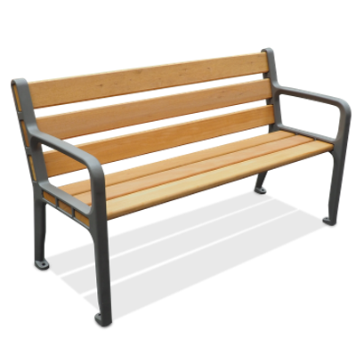

Slide 52


Slide 53
Bank (meubel)
Bank (financiële instelling)
Attributen:
Materiaal: hout
Kleur: bruin
Attributen:
Naam: Belfius
Aantal vestigingen: 500
Hoofdzetel: Brussel

Slide 54

Gebruikte terminologie
Begrip | Definitie
Klasse (entiteit) | Beschrijft alle objecten van een bepaalde soort (bv. een museum)
Object | Een instantie van een klasse (bv. Rijksmuseum, Louvre, …)
Attribuut | Legt de eigenschappen en toestand van objecten vast
Relatie | Link tussen objecten
Klasse 1
- Attribuut 1: type
- Attribuut 2: type
- Attribuut 3: type
1
1..*
Klasse 2

Slide 55
Klasse
identificatie​ | naam​ | aantal vestigingen​ | Adres maatschappelijke zetel​
001​ | Belfius​ | 500​ | ...
002​ | KBC​ | 1500 | ...
...​ | ...​ | ...​ | ...​
Bank
Bank

Slide 56
Attributen
identificatie​ | naam​ | aantal vestigingen​ | Adres maatschappelijke zetel​
001​ | Belfius​ | 500​ | ..
002​ | KBC​ | 1500 | ..
...​ | ...​ | ...​ | ...​
Bank
Bank
identificatie naam aantal vestigingen adres maatschappelijke zetel

Slide 57
Relaties
identificatie​ | naam​ | aantal vestigingen​ | Adres maatschappelijke zetel​
001​ | Belfius​ | 500​ | 1234
.. | .. | .. | ..
Bank
identificatie​ | straatnaam​ | huisnummer | postcode | gemeente
1234 | Pachecolaan | 44 | 1000 | Brussel
.. | .. | .. | ..
Adres
Bank
identificatie naam aantal vestigingen adres maatschappelijke zetel
Adres
identificatie straatnaam huisnummer postcode gemeente
heeft maatschappelijke zetel

Slide 58
Voorbeeld case: Adopteer een dier
De overheid wil een website maken die het mogelijk maakt:
Voor mensen die een huisdier (hond of kat) willen, er eentje te adopteren uit een dierenasiel;
Deze mensen een zicht te geven op welke dieren momenteel in welk asiel zijn opgenomen.
Het moet vanop die website mogelijk zijn in één oogopslag een overzicht te krijgen van welke dieren er beschikbaar zijn, maar ook om meer detail te krijgen van het dier en men moet kunnen contact opnemen met het verantwoordelijk asiel.
Verder moet het ook mogelijk zijn voor mensen om zich in te schrijven op notificaties, indien een bepaald ras of in een bepaalde buurt een dier zou beschikbaar zijn voor adoptie.
Daarnaast wil de overheid ook een zicht behouden op waar en bij wie welke dieren terecht komen zodat het dier in kwestie kan opgevolgd worden.

Slide 59
Mogelijke klassen
Organisatie (Asiel)
Persoon
Adres
Dier

Slide 60
Voorbeeldoplossing
Persoon
identificatie voornaam naam contactinformatie
Adres
straat huisnummer busnummer postcode gemeente land
heeft adres
is contacpersoon bij
adopteert
heeft adres
Dier
identificatie naam type ras geboortedatum foto
Asiel
identificatie naam website contactinformatie
is opgevangen door

Slide 61


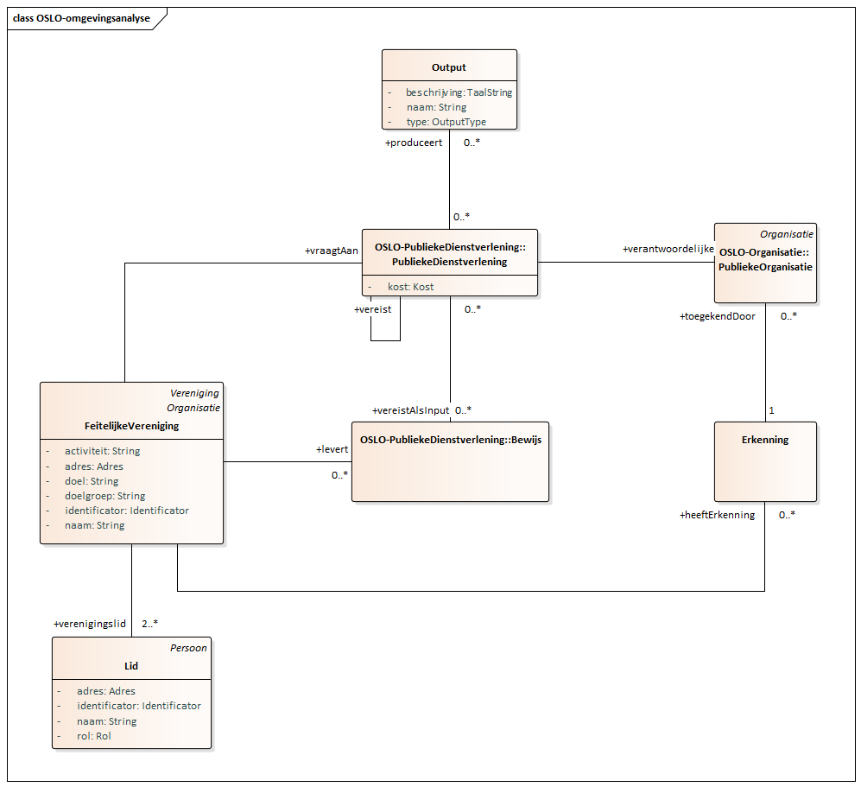


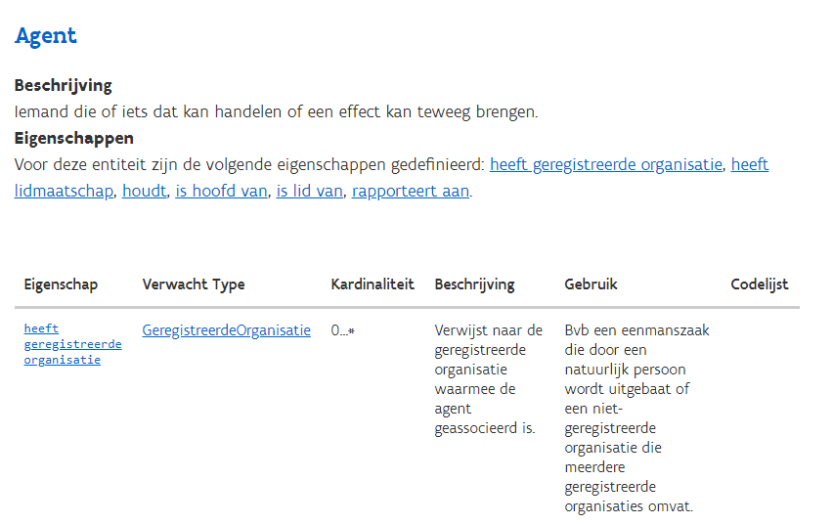

OSLO-traject: definiëren van een datastandaard
Samenbrengen van relevante stakeholders voor het ontwikkelen van een gemeenschappelijke datastandaard op een open en co-creatieve manier en volgens een gedocumenteerde procedure.
Co-creatie
Datastandaard
Online publicatie

Slide 62

Planning OSLO-traject
Feitelijke verenigingen
Datum | Mijlpaal / activiteit
30/03/2021 | Intentieverklaring opstellen en uitnodigen van geïnteresseerden voor de eerste business werkgroep
20/04/2021 | Business werkgroep met stakeholders om de informatienoden te valideren en de scope van het semantisch gegevensmodel te verfijnen.
29/04/2021 | Validatie werkgroep charter - werkgroep datastandaarden
04/05/2021 | Thematische werkgroep 1 (drie weken na BW)
25/05/2021 | Thematische werkgroep 2 (drie weken na TW1)
15/06/2021 | Thematische werkgroep 3 (drie weken na TW2)
06/07/2021 | Thematische werkgroep 4 (drie weken na TW3)
20/07/2021 | Opstart publieke reviewperiode - Erkenning ‘Standaard’ - werkgroep datastandaarden
 | Publieke reviewperiode
30/11/2021 | Einde publieke reviewperiode - Erkenning ‘Standaard’ - werkgroep datastandaarden
uiterst tegen 31/12/2021 | Mededeling standaard aan stuurorgaan Vlaams Informatie- en ICT-beleid
Business workshop midden april 2021
Governance & samenwerkingsmodel zal grotendeels parallel verlopen met het OSLO traject
Richtdatum finalisatie van de datastandaard eind 2021

